Slide 1
运动想象脑机接口 在中风康复中的应用
组员：周晴 朱钧杰 袁群琛

Slide 2
目录 CONTENTS
PART 1 中风康复技术背景
范式
PART 2 运动想象疗法
反馈
临床研究
PART 3 运动想象BCI干预
拓扑验证
算法策略
PART 4 讨论

Slide 3
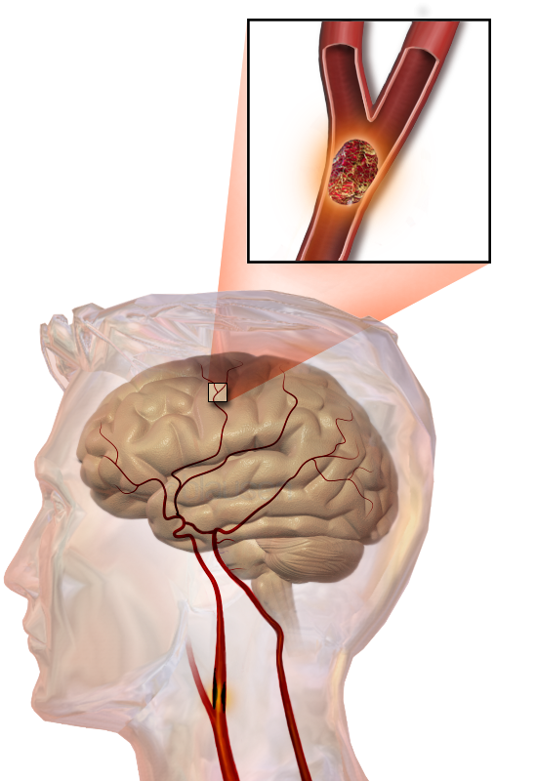
PART 1 中风康复技术背景
近代康复治疗技术
神经发育治疗技术
运动再学习技术
强制运动诱导疗法
运动想象疗法
镜像疗法
脑卒中又称“中风”，是一种急性脑血管疾病，由脑部血管突然破裂或血管阻塞导致血液不能流入大脑而引起的脑组织损伤或功能障碍。
Notes:
仅适用于运动功能残留的患者，且对治疗师水平依赖性较高，人力资源成本高，可重复性低

Slide 4
PART 2 运动想象疗法
在内心反复地模拟、预演运动功能活动，根据运动记忆在大脑中激活某一特定区域活动，达到提高运动功能的目的。
与物理治疗相比，运动想象疗法未观察到平衡自我效能的组间差异^{[1]}。
Meta分析的方法学质量具有较高的异质性，大多数的研究认为MI干预具有较好的效果，然而，在仅对高质量研究进行分析时，没有看到显著性差异^{[2]}。
[1].Tang, A., et al., The effect of interventions on balance self-efficacy in the stroke population: a systematic review and meta-analysis. CLINICAL REHABILITATION, 2015. 29(12): p. 1168-1177.
[2].Guerra, Z.F., A.L.G. Lucchetti and G. Lucchetti, Motor Imagery Training After Stroke: A Systematic Review and Meta-analysis of Randomized Controlled Trials. JOURNAL OF NEUROLOGIC PHYSICAL THERAPY, 2017. 41(4): p. 205-214.

Slide 5
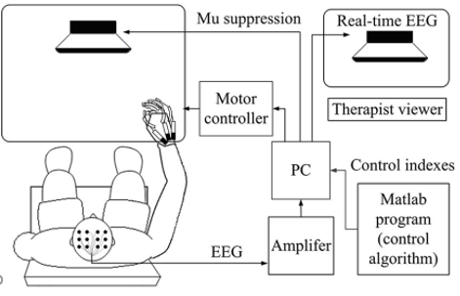
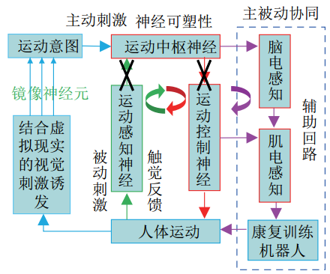
PART 3 运动想象BCI干预
学习机制
Hebbian理论
Fire together, wire together.
假定持续性或重复性的反射活动能够诱导细胞发生持续性的变化，从而增加其稳定性。当细胞A的轴突离细胞B的距离近到足以刺激使B产生兴奋，并重复性或持续性的刺激B，在这两个细胞之间就会产生一些生长过程或代谢变化，如A对B的激活效率提高等。
香港中文大学Raymond Kai-yu Tong
西安交通大学，徐光华

Slide 6
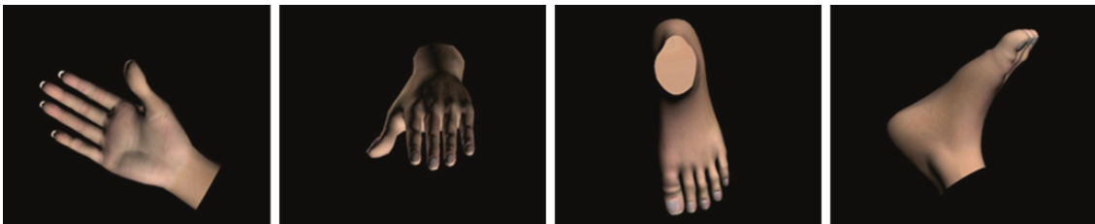
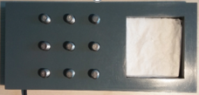
PART 3 运动想象BCI干预
范式
运动想象的内容
一般与康复部位相关，上肢最为多见，包括手指屈伸、手掌抓握、手臂屈伸等。下肢包括站起、坐下、前进等。西班牙Monge-Pereira, E.等人认为在MI-BCI上肢康复训练中，reach范式具有较高的推荐等级。
除一般意义上的运动想象外，心理旋转、心理测时法等也都在研究中出现。
德国Braun, N.， 2017
Nine-Hole Peg Test

Slide 7
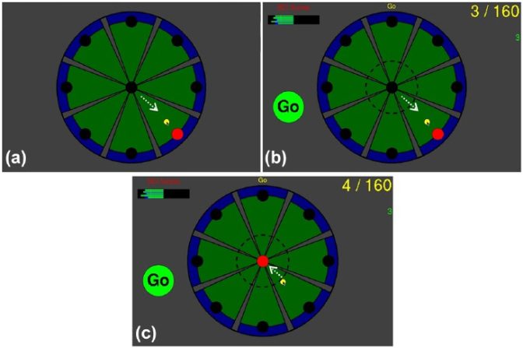
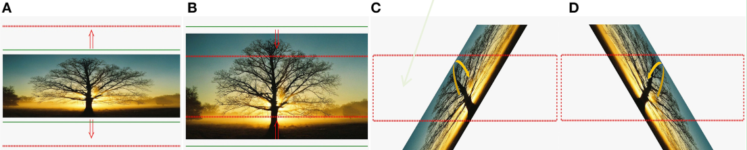
PART 3 运动想象BCI干预
范式
提示信息
包括视觉、听觉、触觉提示等。
澳大利亚Liburkina, S. P.等人认为视觉提示可能会影响MI的效果，提出了一种基于震动触觉刺激的MI-BCI新范式。
有较多的研究工作提出动作观察（AO）或称运动观察（MO）来克服MI的个体化差异，缺乏实时性和难以量化等缺点。
新加坡Kai Keng Ang，2014

Slide 8
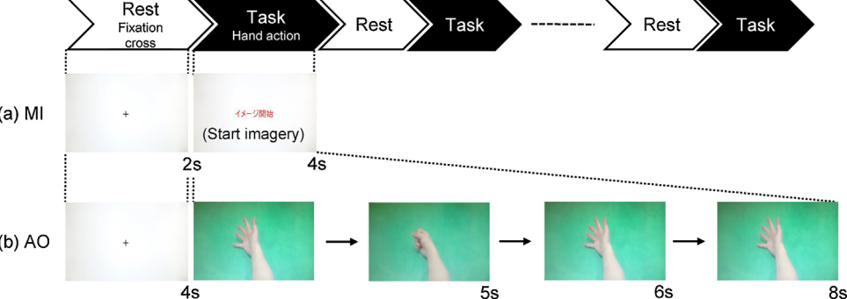
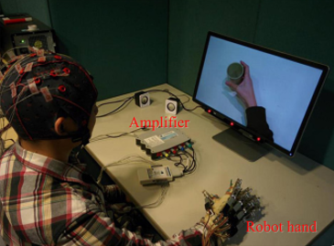
PART 3 运动想象BCI干预
范式
提示信息
包括视觉、听觉、触觉提示等。
澳大利亚Liburkina, S. P.等人认为视觉提示可能会影响MI的效果，提出了一种基于震动触觉刺激的MI-BCI新范式。
有较多的研究工作提出动作观察（AO）或称运动观察（MO）来克服MI的个体化差异，缺乏实时性和难以量化等缺点。
日本Tani, Marina
香港中文大学Raymond Kai-yu Tong

Slide 9
PART 3 运动想象BCI干预
范式
通道数
奥地利的Xu, R.等人的研究表明，16、27、63不同通道数对运动想象任务的性能没有显著性区别。
任务分级
意大利Polli, A.等人认为，神经康复训练的难度应当随时间逐渐增加，以适应皮层网络分级激活的学习规律，该研究设计了由隐式MI到显示MI再到镜像治疗的分级运动想象范式。

Slide 10
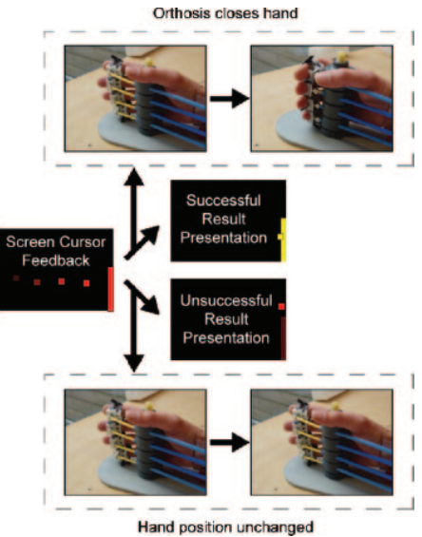
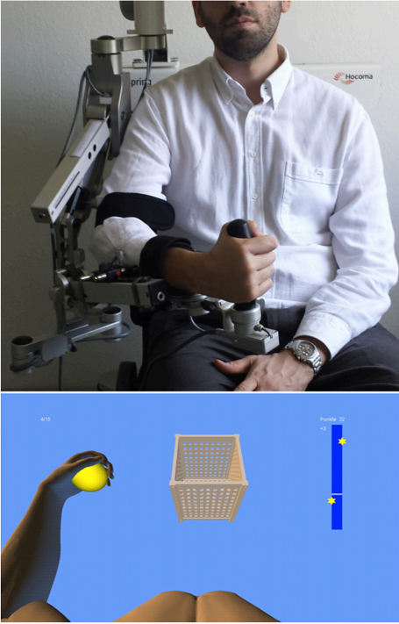
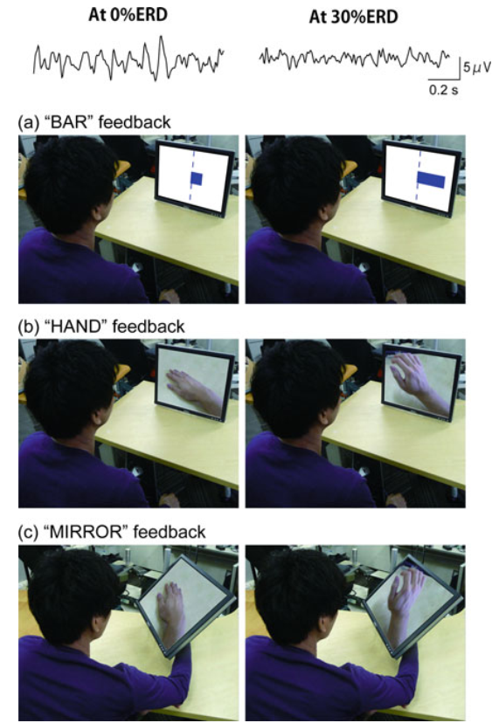
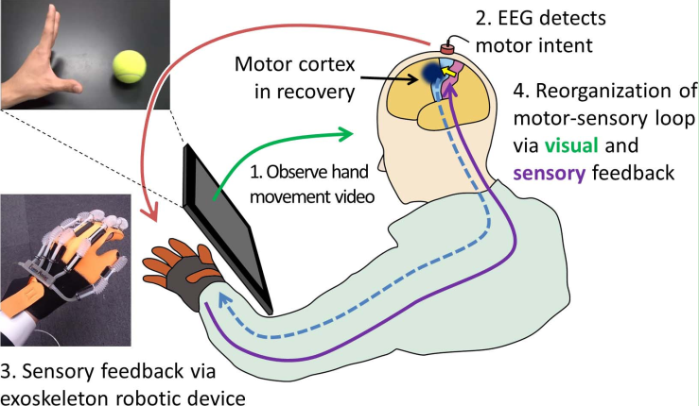
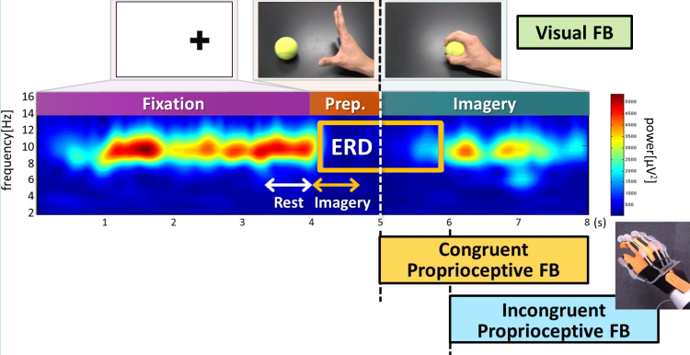
PART 3 运动想象BCI干预
反馈
常见的反馈方式包括功能性电刺激、视觉反馈和触觉反馈等。视觉反馈包括虚拟视觉反馈（如光标、矩形等），真实动作图片/视频、虚拟现实/增强现实反馈，镜像反馈等。触觉反馈包括矫形器、刚性/柔性外骨骼、减重助行器等。
光标&矫形器反馈
Buch, E, 2008
VR&外骨骼反馈
德国Grimm, F., 2016
抽象到现实三种视觉反馈
日本Ushiba, J, 2017
“数字镜盒”视觉反馈
日本Ono Y, 2017

Slide 11
PART 3 运动想象BCI干预
反馈
西班牙Monge-Pereira, E.等人的上肢MI-BCI应用回顾中，12/13篇研究使用到触觉反馈，其中最高频的是机械辅助，原因是其模仿了真实的动作，提供更为自然的诱导感觉反馈。
反馈间隔
澳大利亚Darvishi, S.等人研究了反馈间隔对康复BCI性能的影响，当反馈间隔较其他研究缩短时，临床效果发生了显著性改善。

Slide 12
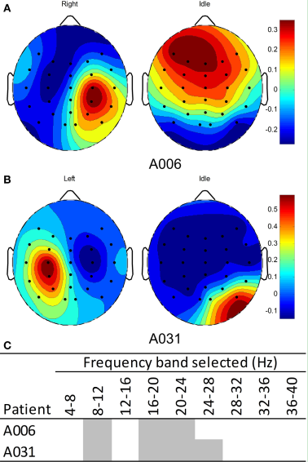
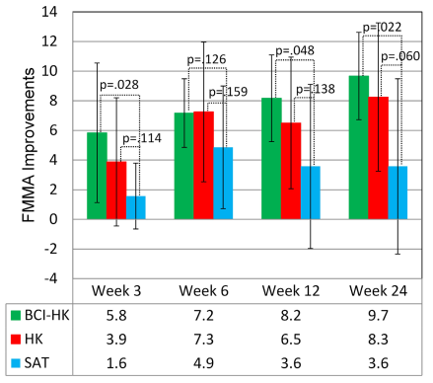
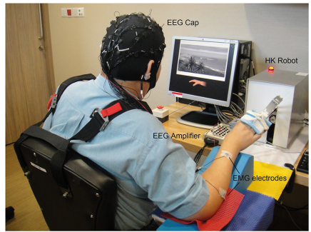
PART 3 运动想象BCI干预
临床研究
2014年新加坡Ang,K.K.等人在临床上应用MI-BCI与触觉反馈（HK）进行了三组随机对照实验。招募慢性中风被试22名。

Slide 13
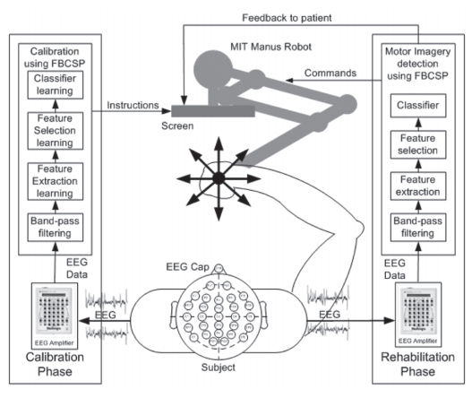
PART 3 运动想象BCI干预
拓扑验证
2013年，Varkuti, B.等人研究了中风患者使用MI EEG-BCI结合机械辅助上肢康复系统进行康复训练前后大脑功能性连接（静息状态下）的变化(functional connectivity changes, FCC)。采用FM分数来评估功能性运动增益。利用线性回归根据FCC预测FM分数。

Slide 14
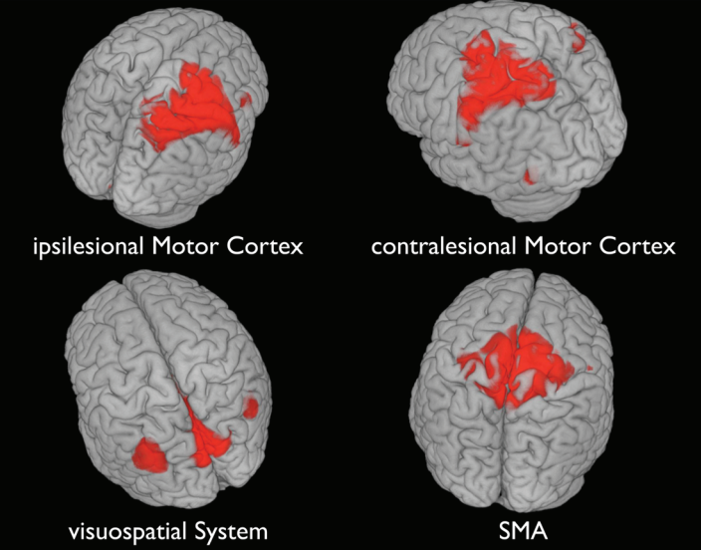
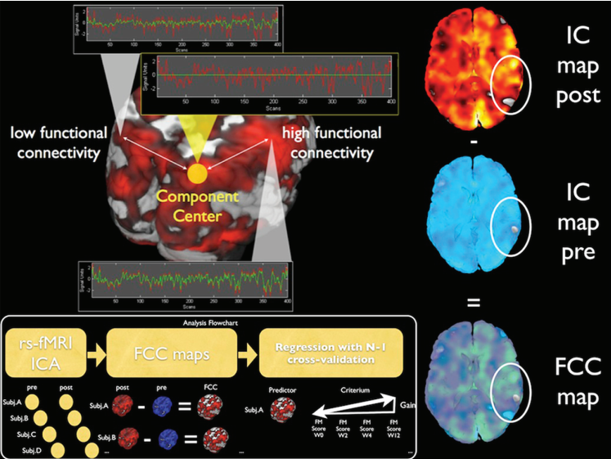
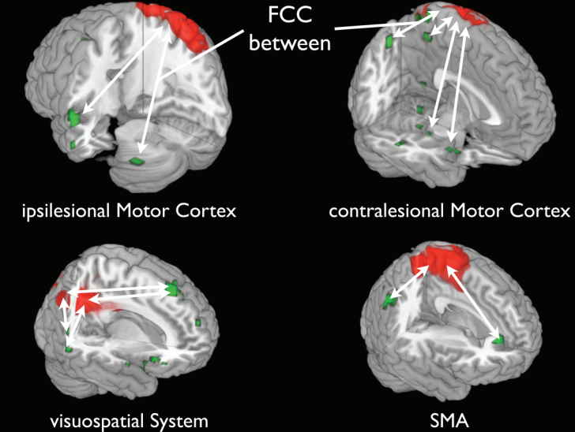
PART 3 运动想象BCI干预
拓扑验证
2013年，Varkuti, B.等人研究了中风患者使用MI EEG-BCI结合机械辅助上肢康复系统进行康复训练前后大脑功能性连接（静息状态下）的变化(functional connectivity changes, FCC)。采用FM分数来评估功能性运动增益。利用线性回归根据FCC预测FM分数。

Slide 15
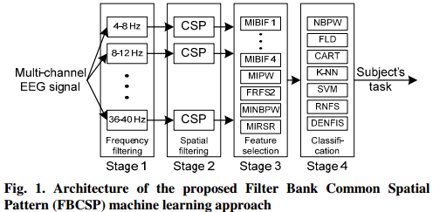
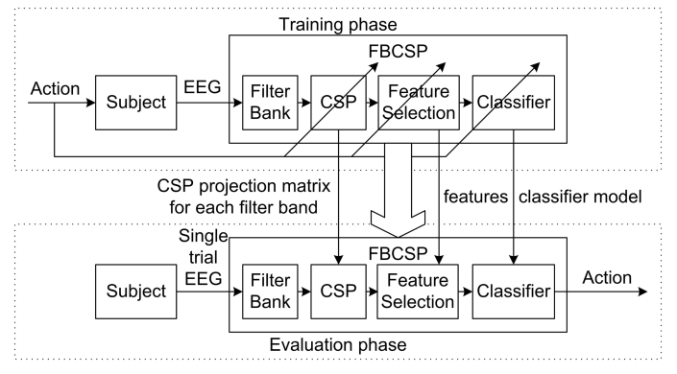
PART 3 运动想象BCI干预
算法策略
特征提取算法
运动想象会诱发感觉运动节律的事件相关同步/去同步电位变化。常见运动想象特征提取算法包括频域和空域两种方式。频域解码以功率谱估计为主，空域解码常采用共空间模式（CSP）算法结合线性分类算法。
新加坡Ang,K.K.等人对CSP算法进行了一系列优化改进，提出滤波器组CSP（Filter Bank CSP）

Slide 16
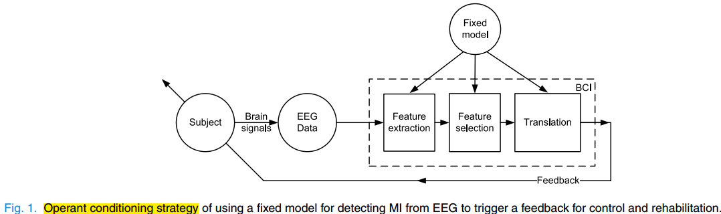
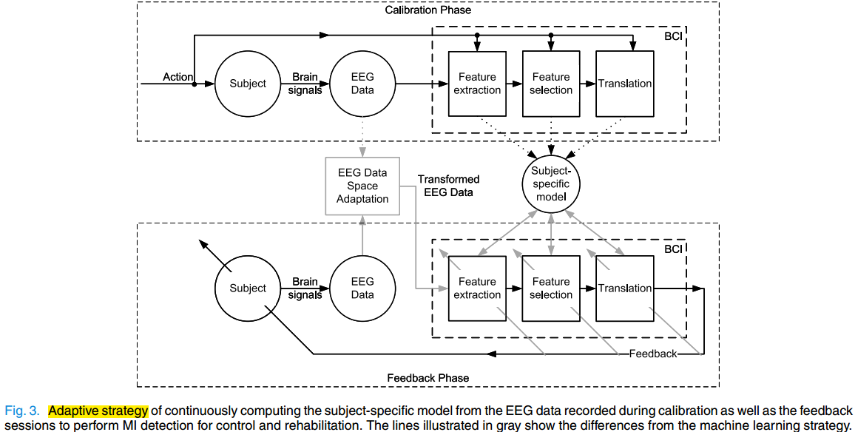
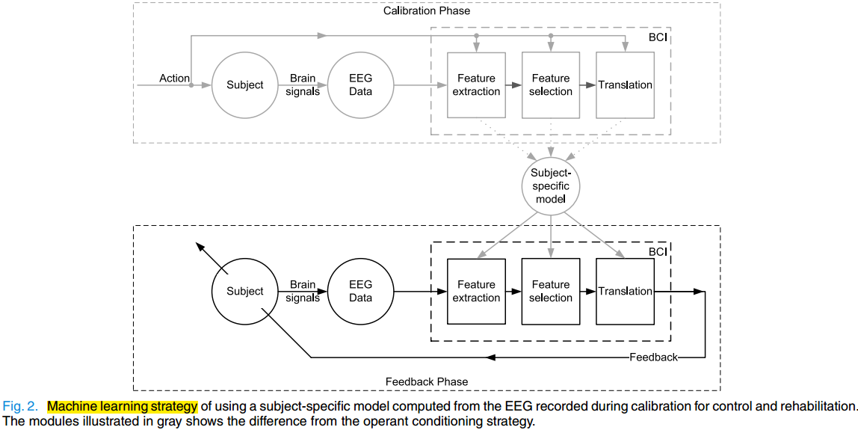
PART 3 运动想象BCI干预
算法策略
模型策略
新加坡Ang,K.K.回顾了中风患者MI-EEG检测的算法策略发展，并提出一种既要适应不同被试个体，又要适应被试的脑电变化的适应性策略。
Operant conditioning strategy
Adaptive strategy
Machine learning strategy

Slide 17
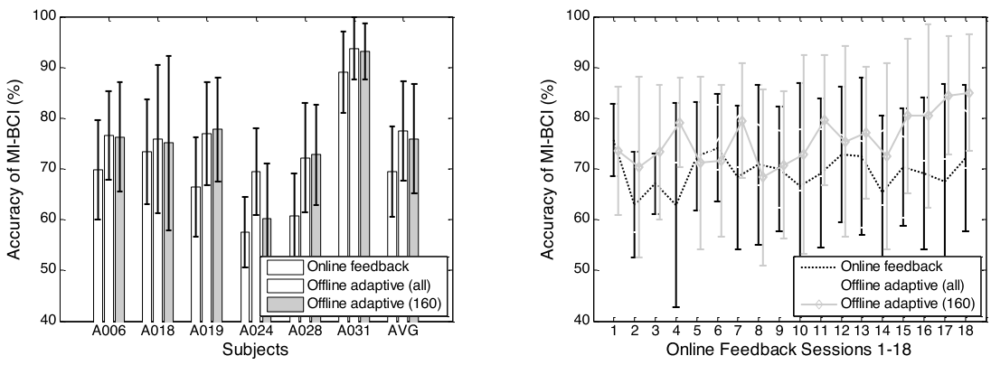
PART 3 运动想象BCI干预
算法策略
模型策略
新加坡Ang,K.K.回顾了中风患者MI-EEG检测的算法策略发展，并提出一种既要适应不同被试个体，又要适应被试的脑电变化的适应性策略。
Operant conditioning strategy
Adaptive strategy
Machine learning strategy

Slide 18
PART 3 运动想象BCI干预
算法策略
信号采集策略
德国Antelis, J. M.等人的研究证明利用健侧运动皮层的EEG解码慢性中风患者上肢运动意图是可行的。
由于EEG-BCI康复数据集的采集和训练过程既耗时又费力，加拿大的Zhang, X.等人研究了运动想象模型的多功能性，希望能用一些标准化的动作模型来分类一般化的生活场景下的动作，譬如以肘的屈伸模型来识别打开抽屉等动作。
南昌大学Shengfa Dai等人利用回溯搜索优化算法在MI-BCI实验中选择了最优的电极通道子集。

Slide 19
PART 4 讨论
BCI与MI结合比单独MI疗法更有益于功能恢复。BCI系统结合外部设备能够实现高强度的康复训练，为患者提供实时有效的反馈，促进大脑区域和肌肉之间的功能连接，达到更好的“神经生理学条件”。
想象内容、提示与反馈类型较为多样，缺乏更多的实验来说明任务类型对BCI干预的效果影响。
干预措施应当适合患侧区残留神经元，使之可以重分配之前的功能或新功能。（例如EEG采于大脑半球单侧还是双侧的问题）
缺乏更多的BCI干预后跟进评估和神经成像来说明BCI干预具有长期效益。
需要更多研究来说明受损的位置和类型对神经重组和康复的影响（缺血性vs出血性、皮质vs皮质下）。由于缺血性患者占比较大且研究较少，应当增加这方面的实验数据。

Slide 20
THANK YOU

